Slide 1
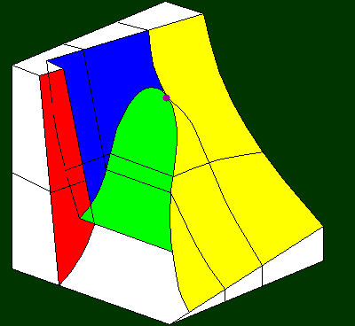
内容复习
汽化线
p
流体
p
凝固线
液
固
临界点
气
三相点
T
升华线
v
T
水

Slide 2
内容复习
p-v图，T-s图上的水蒸气定压加热过程
s
一点，二线，三区，五态

Slide 3
饱和水和饱和水蒸气表（按温度排列）
饱和水和饱和水蒸气表（按压力排列）

Slide 4
未饱和水和过热蒸汽表（节录）
饱
和
参
数

Slide 5
焓 熵 图Enthalpy-entropy diagram
内容复习
h
p
T
C
x=0
x=1
x
s
Notes:
内能怎么算？H-pv

Slide 6
内容复习
郎肯循环
简化（理想化）：
汽轮机
1
1→2 汽轮机 s 膨胀
锅
炉
2→3 凝汽器 p 放热
发电机
4
2
3→4 给水泵 s 压缩
凝汽器
4→1 锅炉 p 吸热
3
给水泵

Slide 7
内容复习
T
1
h
9
10
1
4
4
2
3
12
11
2
3
s
s
热和功怎么算？
与卡诺循环对比？
如何提高朗肯循环热效率？

Slide 8
§7-2 实际蒸汽动力循环分析
非理想因素：
蒸汽管道摩擦降压，散热(1’’1’)
1’’
T
1’
1
汽机汽门节流( 1’ 1 )
5
汽机不可逆( 1 2 ’)
4’
给水泵不可逆( 3 4 ’)
4
3
2
2’
s

Slide 9
实际蒸汽动力循环分析方法
√
热一律：热效率分析法
热二律：熵分析法
Ex分析法
√

Slide 10
实际蒸汽动力循环热效率法
忽略泵功
可逆循环效率
1’’
T
1’
汽轮机相对内效率
1
5
管道和节流，管道效率
4’
4
3
2
2’
锅炉散热和排烟，锅炉效率
s
q_{f} 为煤的放热量

Slide 11
整个实际蒸汽动力循环热效率
1’’
T
1’
1
5
4’
4
3
2
2’
s

Slide 12
整个电厂热效率
1’’
T
1’
1
5
4’
机械效率
4
3
2
2’
电机效率
s

Slide 13
实际蒸汽动力装置的Ex分析法
对于稳定流动
∑
∑
∑
进入设备的Ex总和
离开设备的Ex总和
Ex损失之和

Slide 14
锅炉的Ex分析
排烟
1’’
T
1’
燃料
1
1’’
5
空气
过热汽
4’
渣
4
4’（3）
3
2
2’
水
s

Slide 15
锅炉的Ex分析（燃烧）
空气
以环境为基准
燃料
设燃料完全是Ex
（1）燃烧，烟气热量
排烟
燃料
1’’
空气
平均燃烧温度
过热汽
渣
4’（3）
水

Slide 16
锅炉的Ex分析（散热）
（2）排烟，渣，散热后，可传给水的ex
排烟
燃料
1’’
空气
过热汽
渣
4’（3）
水

Slide 17
锅炉的Ex分析（传热）
（3）传热，水的温度远比燃气低，温差传热
水得到的ex
排烟
燃料
1’’
空气
过热汽
渣
4’（3）
水

Slide 18
管道和汽机主汽门节流的Ex分析
1’’
T
1’
1
5
1’’
1
4’
4
3
2
2’
s

Slide 19
管道和汽机主汽门节流的Ex分析
汽机入口ex
管道和主汽门的ex损失
1’’
1

Slide 20
汽轮机的Ex分析
1
1’’
T
1’
1
w_{net}’
5
绝热
4’
4
3
2
2’
2’
s

Slide 21
汽轮机的Ex分析
汽轮机最大可能作功
汽轮机实际输出功
1
w_{net}’
汽轮机的ex损失
2’

Slide 22
冷凝器的Ex分析
冷凝器的ex损失
1’’
T
1’
1
5
2’
3
4’
4
3
2
2’
s

Slide 23
两种分析方法的比较
热效率法 Ex分析法
锅炉 q_{B}/q_{f}=10% π_{B}/ex_{,qf}=56.7%
(燃烧14.1%排烟及散热
8.6%传热34%)
管道 q_{tu}/q_{f}= 0.6% π_{tu}/ex_{,qf}= 0.5%
汽轮机 q_{t}/q_{f}= 0 π_{t}/ex_{,qf}= 5.6%
凝汽器 q_{c}/q_{f}= 55.7% π_{c}/ex_{,qf}= 3.5%

Slide 24
提高循环热效率的途径
提高初温度
改变循环参数
提高初压力
降低乏汽压力
再热循环
Reheat
改变循环形式
Regenerative
回热循环
热电联产
Cogeneration
燃气-蒸汽联合循环
联合循环
IGCC
新型动力循环
IGFC-CC
…...

Slide 25
§7-3 蒸汽再热循环(reheat)
T
1
6
5
b
4
3
s

Slide 26
蒸汽再热循环的热效率
• 再热循环本身不一定提高循环热效率
T
1
• 与再热压力有关
6
5
b
• x₂增大,给提高初压创造了条件，选取再热压力合适，一般采用一次再热可使热效率提高2％～3.5％。
4
3
s

Slide 27
蒸汽再热循环的实践
• 再热压力 p_{b}=p_{a}≈0.2~0.3p₁
• p₁<10MPa，一般不采用再热
• 我国常见机组，10、12.5、20、30万机
组，p₁>13.5MPa，一次再热
• 超临界机组， t₁>600℃，p₁>25MPa，
二次再热

Slide 28
蒸汽再热循环的定量计算
吸热量：
T
1
放热量：
6
5
b
4
净功（忽略泵功）：
3
热效率：
s

Slide 29
§7-4 蒸汽回热循环(regenerative)
抽汽
冷凝水
去凝汽器
表面式回热器
抽汽
水泵
冷凝水
抽汽式回热
混合式回热器

Slide 30
蒸汽抽汽回热循环
T
1
1kg
a
6
α kg
5
4
(1- α)kg
3
2
由于T-s图上各点质量不同，面积不再直接代表热和功
s
a
α kg
1kg
(1- α)kg
5
4

Slide 31
抽汽回热循环的抽汽量计算
以混合式回热器为例
T
1
热一律
1kg
a
6
α kg
5
4
(1- α)kg
3
2
忽略泵功
a
α kg
s
1kg
(1- α)kg
5
4

Slide 32
抽汽回热循环热效率的计算
吸热量：
T
1
1kg
a
放热量：
6
α kg
5
4
(1- α)kg
3
2
净功：
s
热效率：

Slide 33
为什么抽汽回热热效率提高？
∴
T
1
1kg
a
6
α kg
5
简单朗肯循环：
4
(1- α)kg
3
2
s
物理意义：α kg工质100%利用
1-α kg工质效率未变

Slide 34
蒸汽抽汽回热循环的特点
优点
提高热效率
减小汽轮机低压缸尺寸，末级叶片变短
减小凝汽器尺寸，减小锅炉受热面
>缺点
缺点
循环比功减小，汽耗率增加
增加设备复杂性
回热器投资
小型火力发电厂回热级数一般为1～3级
中大型火力发电厂一般为 4～8级。

Slide 35
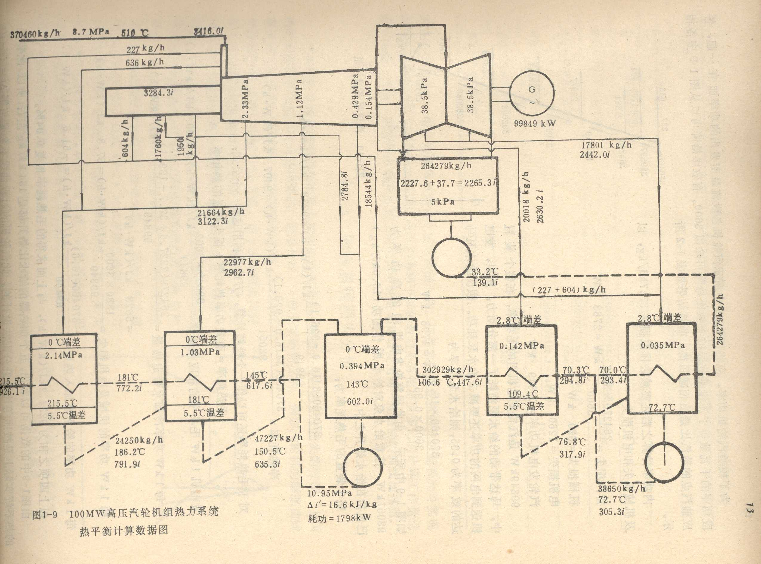
蒸汽回热示意图
低压汽轮机
高压汽轮机
凝汽器
给水泵
回热器（5级）
给水泵

Slide 36
提高循环热效率的途径
提高初温度
改变循环参数
提高初压力
降低乏汽压力
再热循环
Reheat
改变循环形式
Regenerative
回热循环
Cogeneration
热电联产
燃气-蒸汽联合循环
联合循环
IGCC
新型动力循环
IGFC-CC
…...

Slide 37
§7-5 热电联产(供)循环
Cogeneration
背压式机组(背压>0.1MPa)
用发电厂作了功的蒸汽的余热来满足热用户的需要，这种作法称为热电联(产)供。
背压式缺点：
• 热电互相影响
• 供热参数单一

Slide 38
抽汽调节式热电联产(供)循环
抽汽式热电联供循环, 可以自动调节热、电供应比例，以满足不同用户的需要。

Slide 39
热电联产(供)循环的经济性评价
• 只采用热效率 显然不够全面
• 能量利用系数
，但未考虑热和电的品位不同
Utilization factor
• Ex经济学评价
• 热电联产、集中供热是发展方向，经济环保

Slide 40
§7-6 现代新型动力循环
蒸汽电站提高电厂供电效率的措施：
提高初参数，向亚临界和超临界发展；
采用大功率机组，降低厂用电率；
采用热电联供。
火电厂发展现状
占总装机容量的80%左右，效率37~40%；
耗煤占总产量30%，油占10%左右；
提高供电效率和改善环境有重要意义。

Slide 41
高效、绿色发电技术
高效发电
洁净发电
节水发电
分布式电源
新型发电
煤炭加工与转化
流化床
整体煤气化联合循环
可再生能源发电及核电
烟气净化
灰渣及废水资源化
空冷机组
烟气循环流化床脱硫
其它节水技术
燃料电池
微型燃气轮机
太阳光发电
风力发电
超(超)临界机组
多联产
硫资源化脱硫
联合循环
F
B
C
I
G
C
C
以发电为核心
以煤气化为核心

Slide 42
超临界、超超临界机组 --现实而先进的发电技术
超临界点：22.115MPa,374.15℃
超临界机组（SC）：全世界已运行600多台，一般主汽压力24MPa及以上,主汽和再热汽温度540-560℃
（效率比亚临界机组高约2%）
超超临界机组（USC） ：全世界已运行60多台，一般主汽压力25-28MPa及以上或主汽和再热汽温度580℃以上（效率比超临界机组高约4%）
2003年-2010年新建火电机组40％为SC机组；
2010年-2020年：600MW及以上新建机组全部为
SC机组；新建火电机组一半以上为USC；
超超临界(2006年8月我国第一台试车,浙江玉环,28MPa,580℃,46%)

Slide 43
燃气-蒸汽联合循环
Combined Gas-Vapor Power Cycles
燃气轮机的发展
热力参数与单机容量逐步提高，达W>200MW，热效率35~41%；
可靠性95~98.5%，可作为基本负荷电站；
联合循环的现实可行性
燃气轮机排气温度t₄=400~600 ℃；
大功率机组排气量300kg/s以上；
利用排气能量加热蒸汽轮机给水(取代锅炉)，大大提高供电效率。

Slide 44
燃气 蒸汽联合循环

Slide 45
燃气蒸汽联合循环
T
燃气轮机循环
蒸汽轮机循环
s

Slide 46
当代先进燃气轮机及联合循环性能
机型 项目 | 西屋501-ATS | GE-MS7001H | ABB GT26 | 西门子KWU
燃气初温，℃ | 1510 | 1430 | 1260 | 1190
压 比 | 28 | 23 | 30 | 16.6
简单循环净出力,MW | 290 |  | 265 | 240
简单循环效率,% | 41 |  | 38.5 | 38
联合循环净出力,MW | 426 | 400 | 396 | 359
联合循环效率,% | 61 | 60 | 58.5 | 58.1

Slide 47
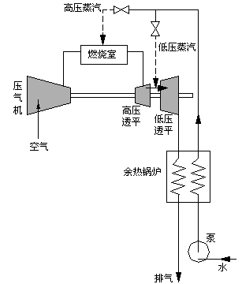
注蒸汽燃气循环(程式循环)
Steam Injection Gas-turbine (STIG)
程大酉
Notes:
注蒸汽燃气轮机循环，一种以蒸汽回注入燃气轮机的燃烧室及(或)涡轮机中,形成燃气蒸汽混合工质而做功的燃气轮机循环。蒸汽由利用燃气轮机高温排气的热量在余热锅炉中产生。与燃气蒸汽联合循环相比,功率较大,热效率较高,且可省去蒸汽轮机,使设备简单。

Slide 48
整体煤气化联合循环
(IGCC----Integrated Gasification Combined Cycle)

Slide 49
整体煤气化联合循环(IGCC)
优点
热效率高，目前40~46%，预计可52%；
环保性能好，SO2, NOx, CO2, 粉尘排放低，可燃用高硫煤；
可实现煤化工综合利用，生产硫、硫酸、甲醇、尿素等；
单机功率可达300~400MW
缺点
目前煤气化和净化的热损失还偏大；
初期投资大。

Slide 50
整体煤气化联合循环(IGCC)
应用
天津IGCC是我国第一座、世界第六座大型煤基IGCC电站，电站装机容量26.5万千瓦，于2012年11月投产发电。
“世界上最洁净的燃煤火电站”，脱硫98-99%，产生元素硫，排渣中主要是Al、Si、Fe、Ca等无害元素，用于绝缘材料和筑路材料。

Slide 51
磁
流
体
发
电
联
合
循
环
Notes:
燃料利用效率显著提高，用燃料（石油、天然气、煤、核能等）直接加热工作介质，使之在高温下电离成导电的离子流，然后让其在磁场中高速流动。离子流中的正负离子分别在磁场中发生偏转，到达相应电极并将自身所带的电荷传递给电极，即达成了发电的目的

Slide 52
磁流体发电联合循环(MHD-CC) (Magnetohydrodynamics Combined Cycle)
特点：
1、无运动机械，热转变为电不经机械能
2、温度3000K，热效率可达60%
3、污染小、种子（钾、铯化合物）有脱硫作用
4、目前实验室阶段

Slide 53
整体煤气化燃料电池联合循环
Notes:
相比较IGCC系统，IGFC将煤气化后的H2、CO通过燃料电池发电，实现了热力循环发电和电化学发电系统的耦合；燃料电池理论高温余热可通过余热系统回收利用，综合效率更高，燃料电池系统终端排放物为纯水和高浓度CO2，在布置碳捕捉收集系统后，完全实现清洁、低碳、高效循环

Slide 54
整体煤气化燃料电池联合循环 (IGFC-CC) Integrated Gasfication Fuel Cell Combined Cycle
燃料电池： 燃料+氧化剂
化学能 电能
电化学反应
分类： 熔融碳酸盐型(MCFC)
磷酸盐型 (PAFC)
固体氧化剂型(SOFC)
特点：高效60%、洁净、排放接近0
目前试验室阶段

Slide 55
FutureGen系统

Slide 56
以煤气化为核心的发电、煤化工 综合能源利用系统
21世纪能源工厂的预计指标：
发电效率：燃煤 60% （HHV），
天然气 75% (LHV)
热电联产：热效率 85-90%
污染排放：粉 尘和SO₂、NO_{x}接近零排放
温室气体：排放减少50%，并100%分离
联产产品：合成气、H₂、煤化工产品等

Slide 57
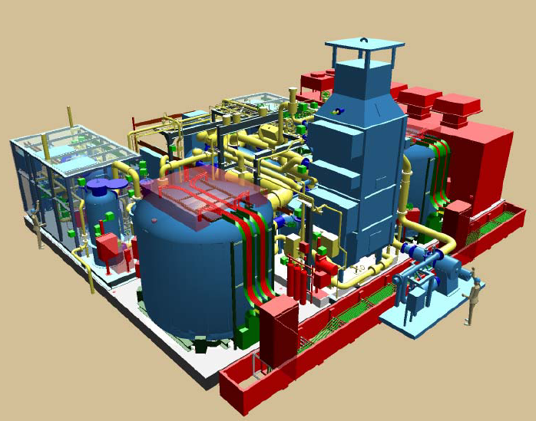
未来的电厂什么样？

Slide 58
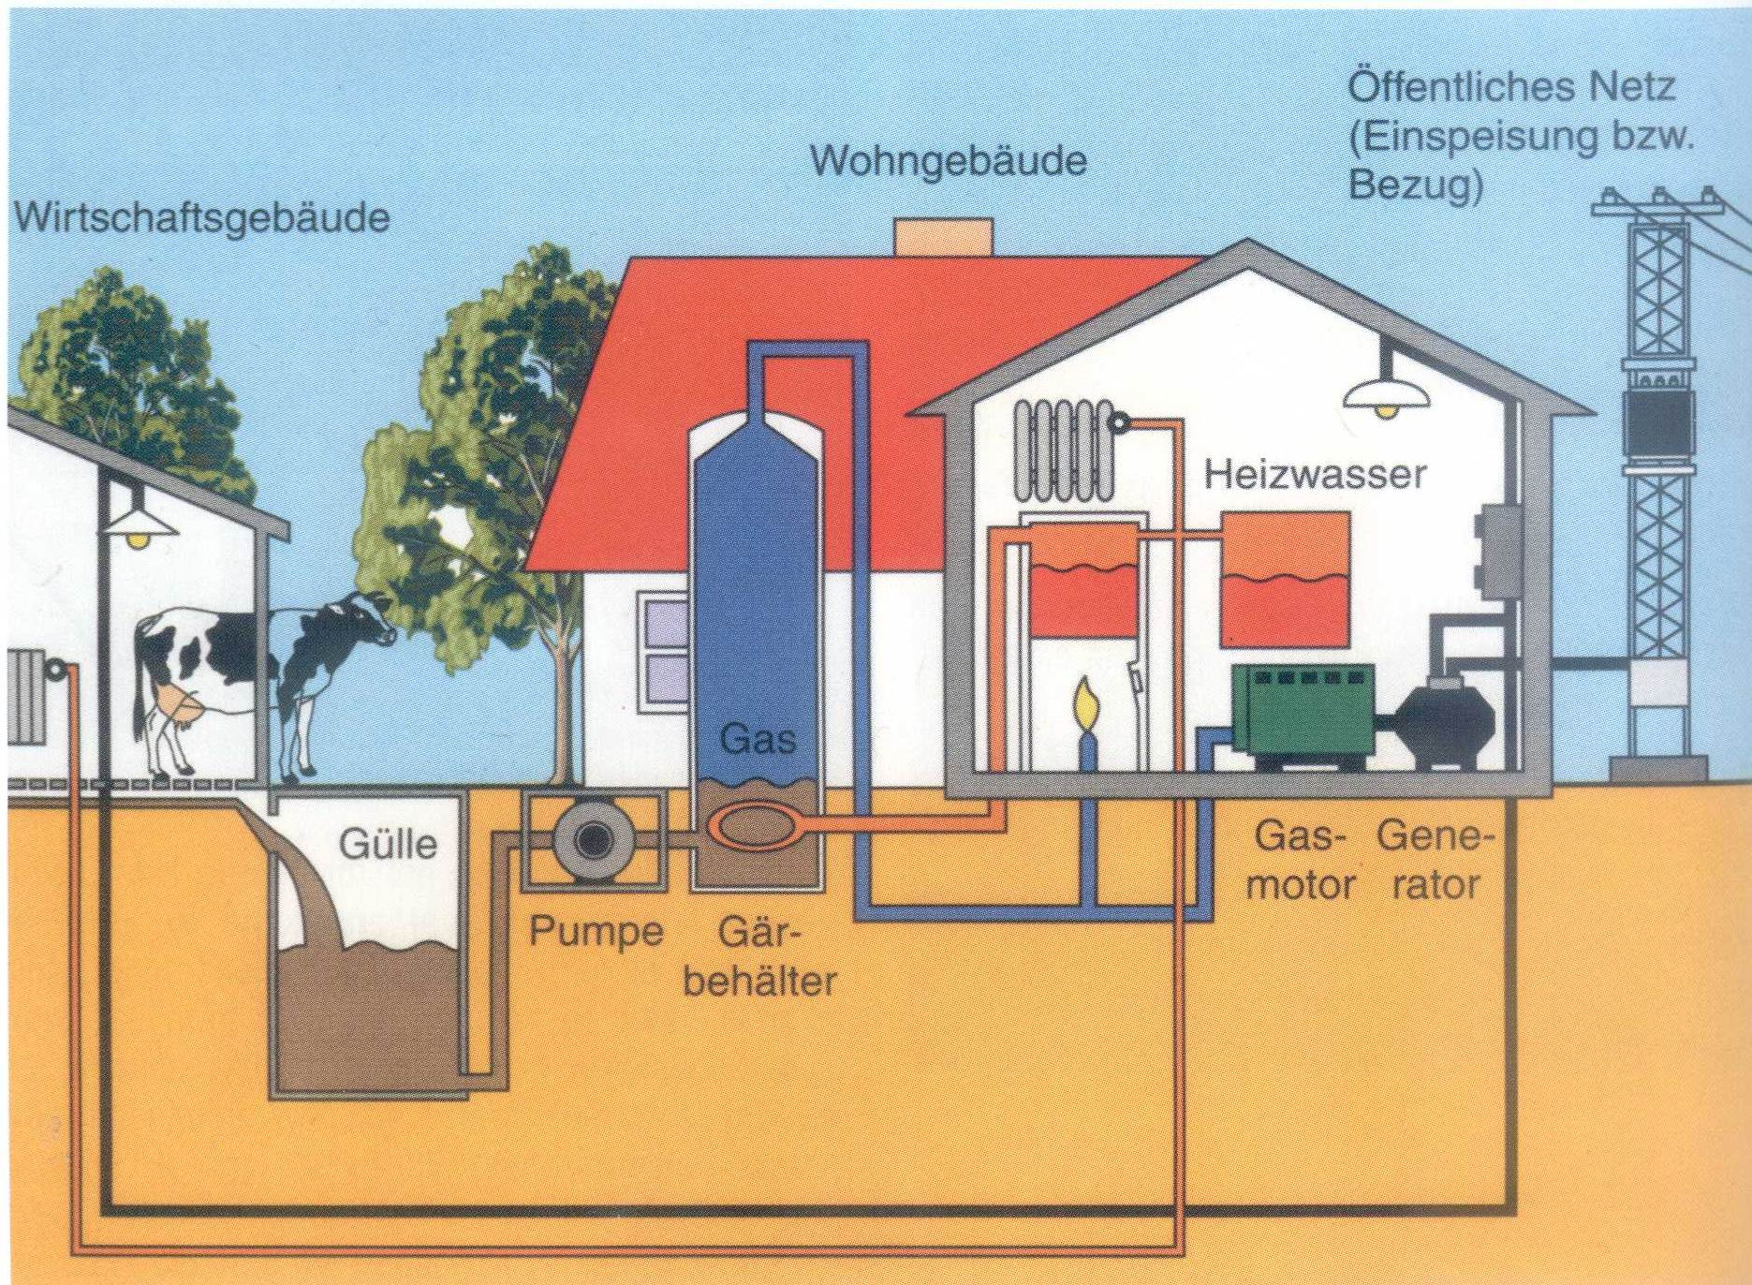
分布式能源方式

Slide 59
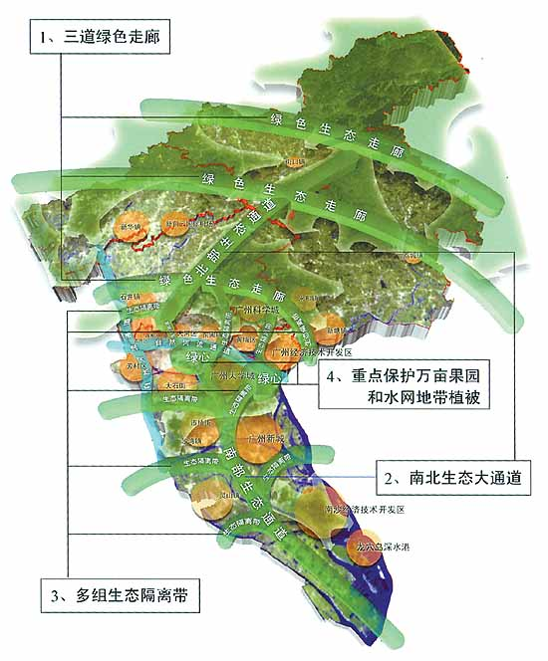
广州大学城分布式能源站
广州大学城
18平方公里
20万大学生
30多万人口
Notes:
项目位于广州市番禺区南村镇，占地11万平米，为大学城一期18平方公里区域内的10所大学集中提供能源需求。向周围用户提供电、热、冷，是典型的分布式能源系统，能源站总体规划4*78MW，2008年第一期

Slide 60
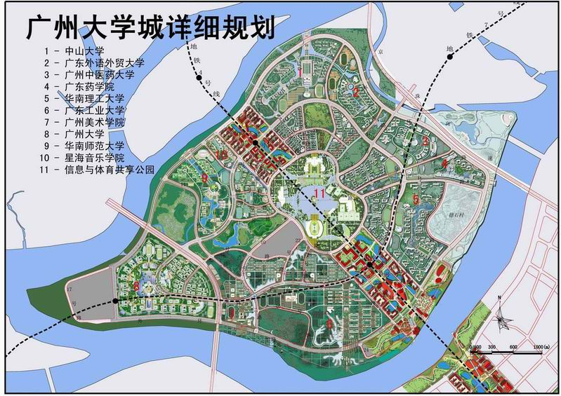
广州大学城分布式能源站
四个集中供冷站分布
4
3
2
1

Slide 61
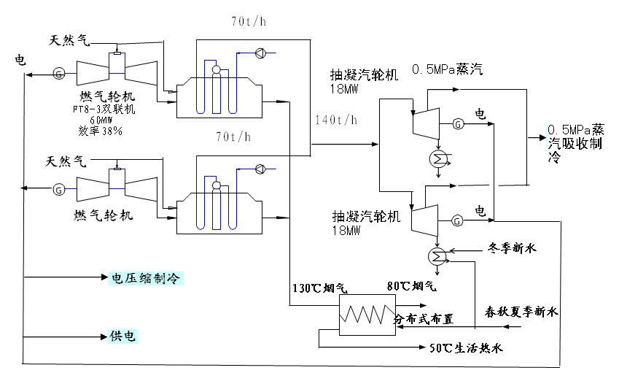
大学城区域能源站系统图

Slide 62
第八章 小 结 Summary
1、熟悉郎肯循环图示与计算
2、郎肯循环与卡诺循环
3、蒸汽参数对朗肯循环热效率的影响
4、再热、回热原理及计算

